Slide 1
Диаграмма последовательности

Slide 2
Диаграммы последовательностей
Диаграммы последовательности следует применять тогда, когда требуется посмотреть на поведение нескольких объектов в рамках одного прецедента.
Диаграммы последовательности хороши для представления взаимодействия объектов, но не очень подходят для точного определения поведения.
На диаграмме показаны экземпляры объектов и сообщения, которыми обмениваются объекты в рамках одного прецедента (use case).

Slide 3
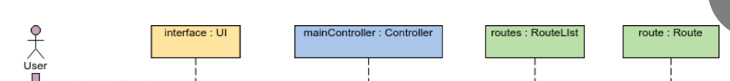
Линия жизни
Диаграммы последовательности показывают взаимодействие, представляя каждого участника вместе с его линией жизни (lifeline), которая идет вертикально вниз и упорядочивает сообщения на странице.
Сообщения также следует читать сверху вниз.
Объекты подписываются в формате «объект:класс» и могут изображаться как в виде обычных прямоугольников, так и с использованием дополнительных обозначений, например, элемента Актер.

Slide 4
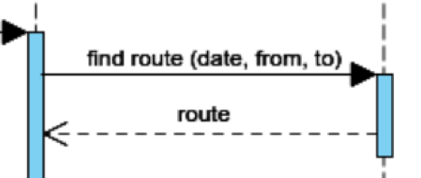
Сообщения
Сообщения отражают взаимодействие (в том числе вызов функций) и изображаются горизонтальными стрелками, концы которых располагаются на линиях жизни.
Стрелки направлены от отправителя к адресату и упорядочены по времени с помощью линии жизни.
Также объекту может приходить ответ на сообщение, или Return Message, указывающий на завершение обработки предыдущего сообщения и его результат.

Slide 5
Фреймы взаимодействия
Существуют и дополнительные обозначения. Для циклов и условий используются фреймы взаимодействий (interaction frames), представляющие собой средство разметки диаграммы взаимодействия.
В основном фреймы состоят из некоторой области диаграммы последовательности, разделенной на несколько фрагментов.
Каждый фрейм имеет оператор, а каждый фрагмент может иметь защиту.

Slide 6
Alt
Например, для условной логики можно использовать оператор alt и помещать условие в каждый фрагмент. Будет выполнен только тот фрагмент, защита которого имеет истинное значение.

Slide 7
Loop
Для отображения цикла применяется оператор loop с единственным фрагментом, а тело итерации помещается в защиту.

Slide 8
ПРАКТИКА
Создать диаграмму последовательности для системы бронирования мест.
Описание процесса бронирования:
  Пользователь указывает дату рейса, места отправления/назначения и начинает поиск
  Система производит поиск в списке рейсов и возвращает детальную информацию о выбранном рейсе
  Пользователь выбирает место и запускает процесс бронирования
  После проверки данных система либо бронирует выбранное место на рейсе и отображает сообщение об успешном завершении, либо сообщает об ошибке

